Slide 1
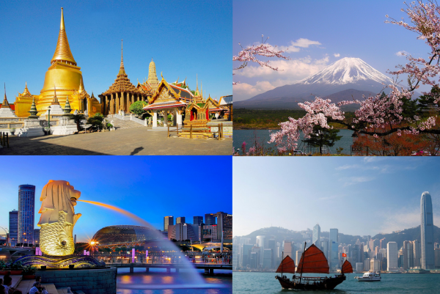
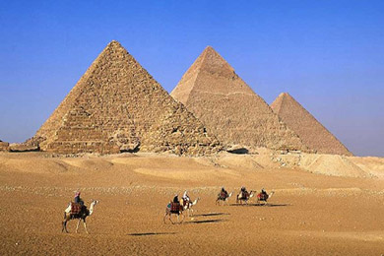
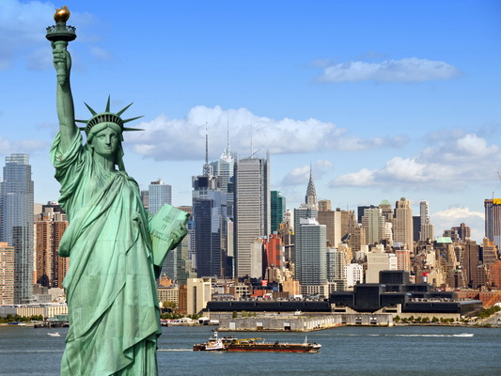

Nếu được chọn một nơi để đi du lịch, em muốn tới châu lục nào trên thế giới? Vì sao?

Slide 2
BÀI 2: CÁC CUỘC PHÁT KIẾN ĐỊA LÍ
TỪ THẾ KỈ XV ĐẾN THẾ KỈ XVI
NỘI DUNG
1. Một số cuộc phát kiến địa lí lớn trên thế giới
2. Hệ quả của các cuộc phát kiến địa lí lớn

Slide 3
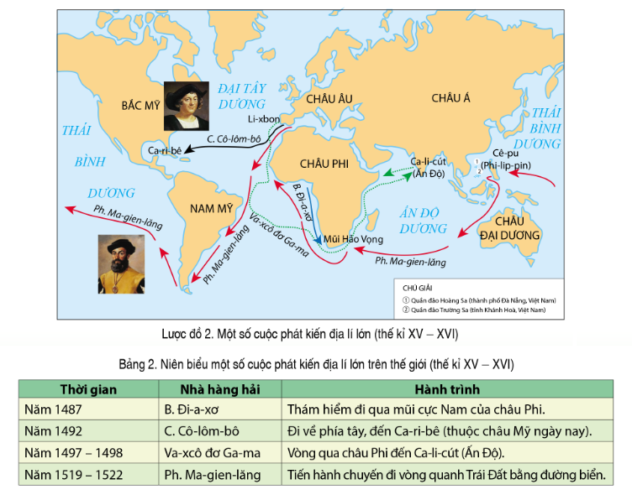
BÀI 2: CÁC CUỘC PHÁT KIẾN ĐỊA LÍ
TỪ THẾ KỈ XV ĐẾN THẾ KỈ XVI
1. Một số cuộc phát kiến địa lí lớn trên thế giới
THẢO LUẬN NHÓM:
Hãy dựa vào thông tin trong bài và quan sát lược đồ 2, bảng 2 SGK tr.9, 10 để Tìm hiểu các cuộc phát kiến địa lí lớn của các nhà hàng hải:
Nhóm 1: B.Đi-a-xơ năm 1487.
Nhóm 2: C.Cô-lôm-bô năm 1492.
Nhóm 3: Va-xco đơ Ga-ma năm 1497-1498.
Nhóm 4: Ph.Ma-gien-lăng năm 1519-1522.
Gợi ý:
+ Điểm xuất phát.
+ Đi theo hướng nào.
+ Qua các biển, đại dương nào.

Slide 4
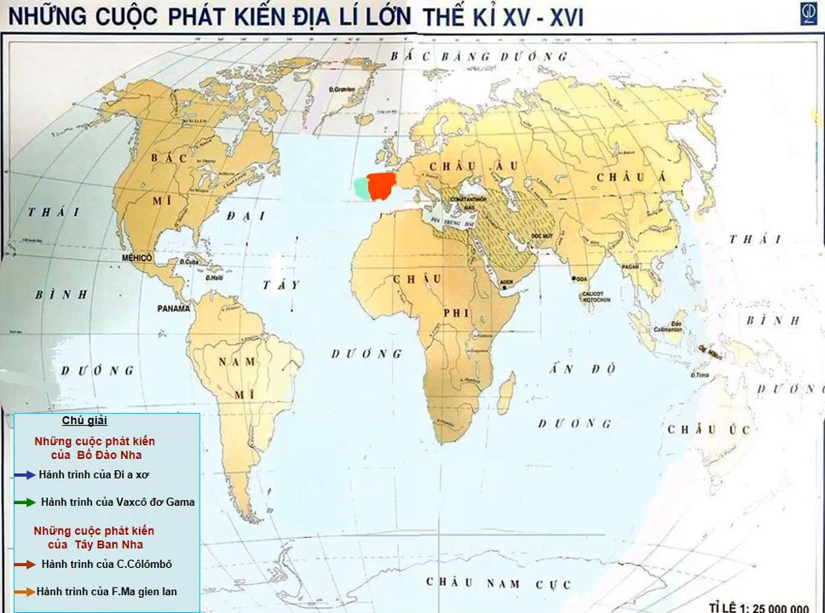


1. Một số cuộc phát kiến địa lí lớn trên thế giới
- Năm 1487, B. Đi-a-xơ đã dẫn đầu đoàn thám hiểm đến được mũi cực Nam châu Phi.
Ngày 3-2-1487, Đi-a-xơ đã tới mỏm cực Nam châu Phi. Ông đặt tên mũi đất cực Nam châu Phi này là mũi "Bão Táp". Vua Bồ Đào Nha Gioan II đã đổi tên thành mũi "Hảo Vọng" (hi vọng tốt đẹp). Con đường "hi vọng" tốt đẹp sang ấn Độ đã mở ra trước mắt người Bồ Đào Nha.
BỒ
ĐÀO
NHA
Mũi hảo vọng

Slide 5
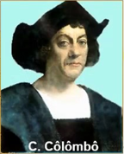

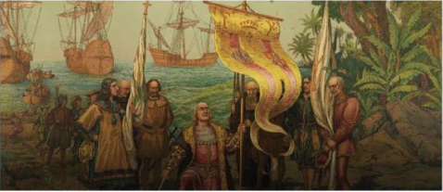
1. Một số cuộc phát kiến địa lí lớn trên thế giới
- Năm 1492, Cô-lôm-bô dẫn đầu đoàn thủy thủ Tây Ban Nha đi về hướng tây, sang Ca-ri-bê (châu Mĩ ngày nay).
TÂY
BAN
NHA
Đ.Xan xanvano

Slide 6
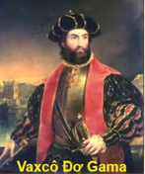

1. Một số cuộc phát kiến địa lí lớn trên thế giới
- Năm 1497 - 1498, Va-xcô đơ Ga-ma chỉ huy đoàn thám hiểm vòng qua mũi Hảo Vọng và cập bến Ca-li-cút ở phía Tây Nam Ấn Độ.
BỒ
ĐÀO
NHA
1497
Mũi hảo vọng

Slide 7
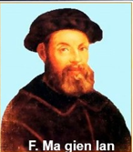




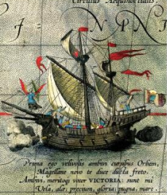
1. Một số cuộc phát kiến địa lí lớn trên thế giới
- Năm 1519 - 1522, từ Tây Ban Nha, đoàn thám hiểm của Ma-gien-lan tiến hành chuyến đi vòng quanh Trái Đất bằng đường biển.
TÂY
BAN
NHA
1519
PHILIPPIN
Mũi
hảo vọng

Slide 8
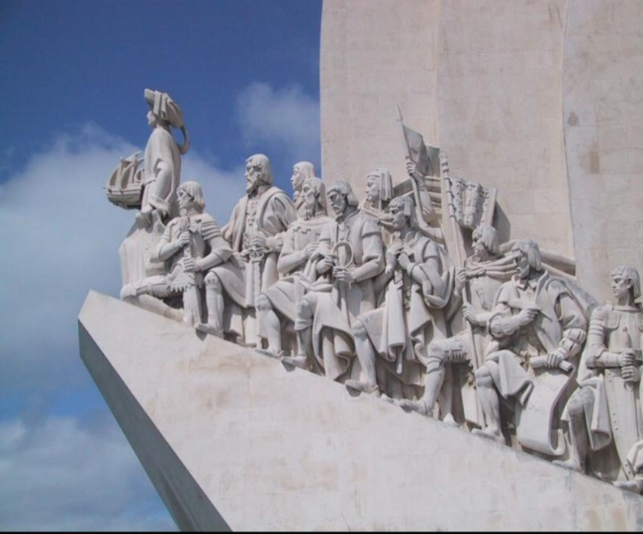
Đài tưởng niệm những nhà phát kiến địa lí Bồ Đào Nha ở thành phố Li-xbon được xây dựng để vinh danh Hoàng tử Hen-ri vĩ đại, người đã dẫn dắt các cuộc thám hiểm khám phá của người Bồ Đào Nha, mở ra thời kì hoàng kim của đất nước vào thế kỉ XV.
Đài tưởng niệm bao gồm hơn 30 bức tượng của những người đóng vai trò lịch sử quan trọng trong các cuộc khám phá, dẫn dắt bởi chính Hen-ri.
Ngày nay, Đài tưởng niệm này đã trở thành niềm tự hào của người dân nơi đây

Slide 9
1. Một số cuộc phát kiến địa lí lớn trên thế giới
- Năm 1487, B. Đi-a-xơ đã dẫn đầu đoàn thám hiểm đến được mũi cực Nam châu Phi.
- Năm 1492, Cô-lôm-bô dẫn đầu đoàn thủy thủ Tây Ban Nha đi về hướng tây, sang Ca-ri-bê (châu Mĩ ngày nay).
- Năm 1497 - 1498, Va-xcô đơ Ga-ma chỉ huy đoàn thám hiểm vòng qua mũi Hảo Vọng và cập bến Ca-li-cút ở phía Tây Nam Ấn Độ.
- Năm 1519 - 1522, từ Tây Ban Nha, đoàn thám hiểm của Ma-gien-lan tiến hành chuyến đi vòng quanh Trái Đất bằng đường biển.

Slide 10
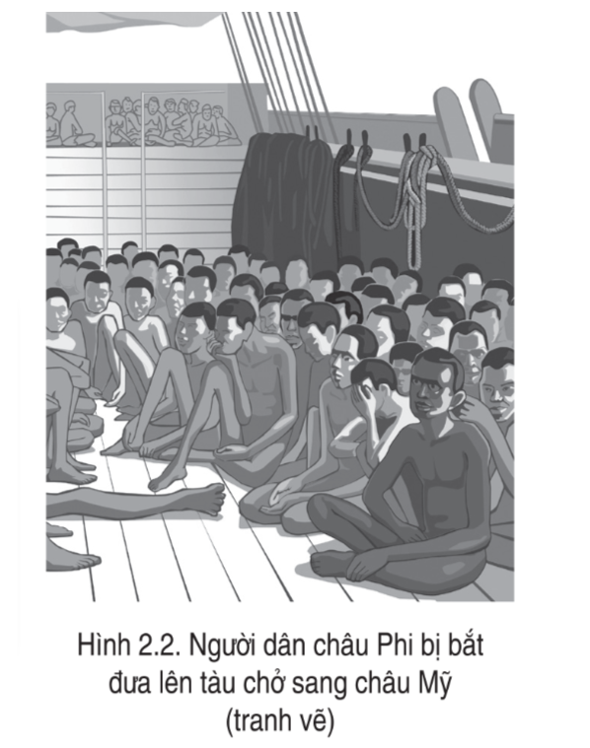
2. Hệ quả của các cuộc phát kiến địa lí lớn
Hãy làm việc cá nhân, đọc thông tin, tư liệu và quan sát hình 2.2 SGK tr.16 để trả lời câu hỏi:
+ Trình bày những hệ quả của các cuộc phát kiến địa lí.
+ Theo em, hệ quả nào quan trọng nhất? Vì sao?

Slide 11



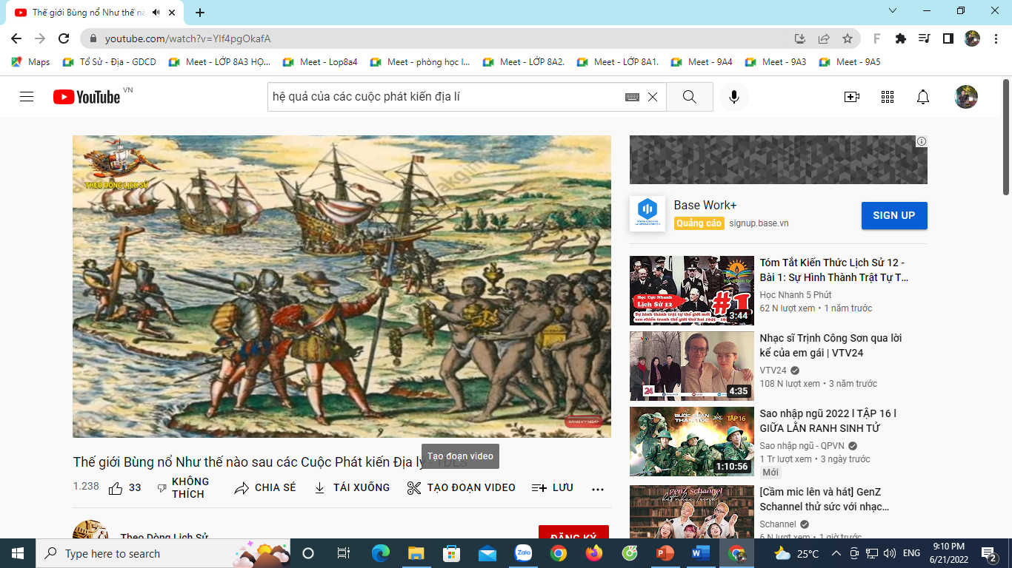
2. Hệ quả của các cuộc phát kiến địa lí lớn
- Đem lại những hiểu hiết mới về Trái đất, đặc biệt là đã chứng minh một cách thuyết phục Trái đất có dạng hình cầu.
- Tìm ra những tuyến đường và vùng đất mới.
- Góp phần thúc đẩy sự phát triển của thương nghiệp châu Âu.
- Thúc đẩy giao lưu thương mại, phát triển văn hóa Đông – Tây.
- Đẩy nhanh quá trình trình khủng hoảng, tan rã của chế độ phong kiến và tạo tiền đề cho sự ra đời của CNTB ở châu Âu.
→ Đây là hệ quả quan trọng nhất của các cuộc phát kiến địa lí.
- Làm nảy sinh quá trình cướp bóc thuộc địa và buôn bán nô lệ.

Slide 12
Về chế độ nô lệ buôn bán da đen – một chế độ “người bóc lột người” dã man, đáng lên án:
+ Từ thế kỉ XV đến thế kỉ XIX, có khoảng hơn 12,4 triệu người da màu đã trở thành nạn nhân của các chuyến tàu nô lệ trên Đại Tây Dương. Những người châu Phi đã bị buộc rời khỏi quê hương và được vận chuyển trên những chuyến tàu đến châu Mỹ.
+ Sau khi bị cạo trọc và đóng đấu, các nô lệ sẽ bị xích lại với nhau. Dây xích trên cơ thể nô lệ ăn sâu vào da thịt họ gây ra các vết lở loét, nhiễm trùng. Những nô lệ đã bị nhồi nhét đến mức không thể di chuyển trong khoang tàu.
+ Vì điều kiện sống trên tàu quá tồi tệ khiến nhiều nô lệ chết vì bệnh dịch, một số người thì bị tra tấn và ném xuống biển cho tàu nhẹ bớt.

Slide 13















LUYỆN TẬP
BẢO VỆ
RỪNG XANH

Slide 14



Trả lời đúng các câu hỏi
để giúp các chú khỉ
ngăn chặn hành vi
phá rừng của nhóm lâm tặc

Slide 15






















5
1
2
3
4

Slide 16

Quốc gia nào đi tiên phong trong các cuộc phát kiến địa lí?
A. Tây Ban Nha, Bồ Đào Nha
B. Hi Lạp, Italia
C. Anh, Hà Lan
D. Tây Ban Nha, Anh

Slide 17

Người đầu tiên tìm ra châu Mĩ là
A. Vexpuchi
B. Hoàng tử Hen-ri
C. Va-xcô đơ Ga-ma
D. C.Cô-lôm-bô

Slide 18

Người thực hiện chuyến đi đầu tiên vòng quanh thế giới là
A. Ma-gien-lan
B. Vexpuchi
C. Hoàng tử Hen-ri
D. Va-xcô đơ Ga-ma

Slide 19


Điểm nào sau đây không phải là hệ quả tích cực của các cuộc phát kiến địa lí?
A. Đem lại hiểu biết mới về Trái Đất,
về những con đường mới, dân tộc mới.
B. Thúc đẩy sự giao lưu quốc tế về kinh
tế, văn hóa.
C. Thị trường thế giới được mở rộng,
chủ nghĩa thực dân ra đời.
D. Thị trường thế giới được mở rộng,
chủ nghĩa tư bản ra đời.

Slide 20

Các cuộc phát kiến địa lí thế kỉ XV-XVI được thực hiện bằng con đường nào?
Đường bộ..
B. Đường biển.
C. Đường sắt.
D. Đường hàng không.

Slide 21
Cri-xtốp Cô-lôm-bô sinh năm 1451 ở Giên (I-ta-li-a), xuất thân trong một gia đình thợ dệt ở Giê-nô-va. Ông sớm được biết đến là một người đầy nghị lực, ham học hỏi, muốn khám phá những điều mới mẻ, đặc biệt rất say mê với nghề hàng hải.
Trình bày một vài hiểu biết của em về C.Cô-lôm-bô.
Thời niên thiếu, ông đã từng đặt chân đến Ghi-nê và Anh. Ngoài 20 tuổi, ông đã trở thành người thủy thủ từng trải.
Đoàn thám hiểm do C.Cô-lôm-bô dẫn đầu đã đặt chân đến châu Mỹ vào ngày 12/10/1492. Theo lệnh của vua Fernando và nữ vương Isabel. Sau khi vượt qua biển Đại Tây Dương, đoàn thám hiểm đã đặt chân đến một hòn đảo của lục địa châu Mỹ, nhưng lại nhầm tưởng là Ấn Độ. Đây là một trong những sự kiện quan trọng nhất trong lịch sử nhân loại, là sự tiếp xúc giữa hai thế giới vốn phát triển tách biệt nhau kể từ buổi bình minh của loài người.

Slide 22


VẬN DỤNG
Đóng vai là một thành viên trong đoàn thám hiểm của Ma-gien-lan, em hãy thiệu với bạn bè về hành trình mà đoàn đã đi qua và liên hệ những điều em biết ở hiện tại.
(Tư liệu tham khảo https://youtu.be/0_4OtXvj358 - Ferdinand Magellan – Người Đầu Tiên Đi Vòng Quanh Thế Giới).

Slide 23
Câu 2. Hoàn thành bảng dưới đây về các cuộc phát kiến địa lí
Thời gian | Các cuộc phát kiến địa lí
Năm 1487
Năm 1492
Năm 1497 - 1498
Từ năm 1519 - 1522
Cuộc thám hiểm đi qua mũi cực Nam châu Phi của B.Đi-a-xơ.
Cuộc hành trình đi về phía Tây, sang Ca-ri-bê (thuộc châu Mĩ ngày nay) của C.Cô-lôm-bô.
Cuộc hành trình vòng quanh châu Phi đến Ca-li-út (Ấn Độ) của Va-xco đơ Ga-ma.
Chuyến đi vòng quanh Trái đất bằng đường biển của Ph.Ma-gien-lăng.

Slide 24



Cảm ơn các em học sinh!
Chúc các em
sức khỏe và học tốt!

